Slide 1

PRÉSENTATION
SASS & SCSS
Présentation : Lemesle Johnny

Slide 2



SIGNIFICATION DE SASS
Syntacticaly
Awesome
Style
Sheets
Pixelast | Design and Tech

Slide 3

ET SCSS ALORS ?
Pixelast | Design and Tech
Notes:
C'est une façon d'écrire du SASS

Slide 4
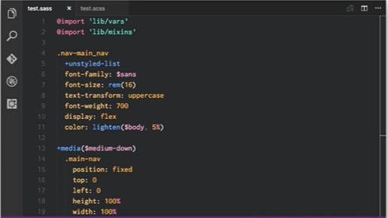
PREMIÈRE MÉTHODE : SASS
Pixelast | Design and Tech
Notes:
Ecrire du Sass avec la méthode Sass.
Comme vous pouvez le voir il n'y a pas d'accolade ni de point virgule.

Slide 5
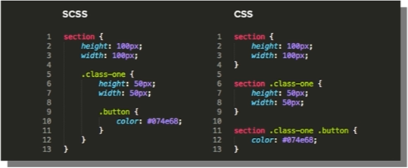
DEUXIÈME MÉTHODE : SCSS
Pixelast | Design and Tech
Notes:
La plus utilisé en ce moment.
Cette méthode utilise des accolades est des points virgule.
On peut imbriqué les selecteurs

Slide 6

Les Avantages de Sass
- Une syntaxe concise
- Facile à lire
- Plus de problème de point virgules
Pixelast | Design and Tech

Slide 7
Les Avantages de Scss
- Syntaxe plus précise
- Encourage à écrire proprement
- L'intégration est largement plus facile avec du CSS
- Nous connaissons déjà CSS
Pixelast | Design and Tech
Notes:
1er point on utilise des accolades on utilise des points virgules.
Intégration : Si on veut utiliser la méthode SASS on doit enlever toute les accolades or avec SCSS pas besoin vu qu'on utilise déjà les accolades et point virgules en CSS.

Slide 8
Quel méthode choisir ?
Pixelast | Design and Tech
Notes:
Car l'intégration est meilleur avec du CSS

Slide 9
Quel méthode choisir ?
La réponse est SCSS
Pixelast | Design and Tech
Notes:
Car l'intégration est meilleur avec du CSS

Slide 10
INSTALLATION
Installer Ruby (sans devkit)
INSTALLE EN LIGNE DE COMMANDE
Ensuite installer Sass en ligne de commande avec cette commande :
gem install sass
Pixelast | Design and Tech
Notes:
Pour l'installation en ligne de commande il faudra d'abord ouvrir un invite de commande ou CMD.
https://rubyinstaller.org/downloads/

Slide 11
NOTION DE BASE
Première méthode (à faire au tout début) :
FAIRE LA TRANSFORMATION DU SCSS EN CSS
Commande : sass “Chemin absolue” c:/etc... et “chemin de destination” absolue c:/etc...
Sachez qu'il existe des GUI ou logiciel avec interface graphique (Scout-app, koala, etc...)
Deuxième méthode :
Commande : sass --watch “chemin absolue” du fichier scss : “chemin absolue” du fichier css
Pixelast | Design and Tech
Notes:
Deuxième méthode cela évite de retaper la commande plusieurs fois les deux point c'est pour indiquer la séparation entre les deux fichiers

Slide 12
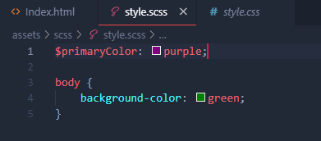
NOTION DE BASE
"$nomDeLaVariable : valeur;"
CRÉE UNE VARIABLE EN SCSS
Exemple :
Pixelast | Design and Tech
Notes:
Les variables sont là pour simplifier et éviter de modifier tout la page css.
Le mot d'ordre c'est DRY : Dont' Repeat Yourself : trad : ne te répète pas

Slide 13

NOTION DE BASE
Additions
OPÉRATIONS SIMPLES
Il est tout à fait possible de faire des additions entre les mêmes unités de calcul, par exemple
Il est également tout à fait envisageable d'additionner les chaînes de caractères, voici plusieurs exemples.
L'unique chose à retenir est qu'il faut toujours utiliser des guillemets si vous voulez qu'il y en est aussi dans votre résultat. C'est un procédé qui s'appelle la concaténation.
Pixelast | Design and Tech
Notes:
Ensuite c'est le même principe pour la multiplication avec * la division / et la soustraction -

Slide 14
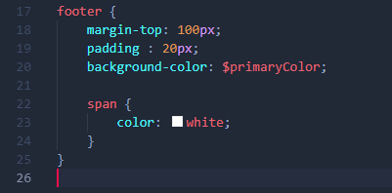
NOTION DE BASE
L'IMBRICATION
Pixelast | Design and Tech
Notes:
Permet d'avoir un code css propre est de gagner de la place.

Slide 15
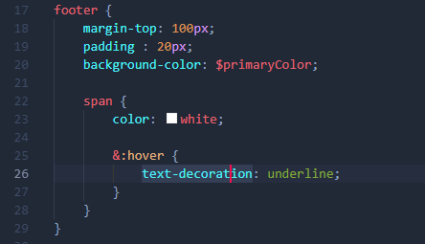
NOTION DE BASE
L'OPÉRATEUR &
Pixelast | Design and Tech
Notes:
Prenons exemple mettre le 2019 copyright en souligner
le & va prendre sont parent directe

Slide 16
FIN
SASS (SCSS)
Pixelast | Design and Tech

